Slide 1

Workers in Es6 известни още като роб0тници
As presented by G.Penkov

Slide 2
Какво е?
Код в нишка, работеща успоредно с основния JS Позволява изпълняване на тежки задачи без да ‘заспива’ потр. интерфейс Връзка през интер-процесни съобщения.

Slide 3
Какво е?
Без достъп до DOM
Може да съдържа множество функции Могат да се качват и ползват от облака*
* за което обикновено се грижи доставчик на облачни услуги

Slide 4
На доста неща им се казва worker но са различни
WebWorker
ServiceWorker
SharedWorker
CloudFlare Worker*
* подобен на Deno Worker, AWS Lambda, но не са спонсор

Slide 5
Включваме се с едно Кратко представяне Webpack https://webpack.js.org/ Прекъсване за реклама
2012: Webpack emerges (same era as Workers gaining adoption)
2014-15: Both Webpack and Web Workers become crucial for SPAs
2017: Better Workers support
2020: Native Worker support

Slide 6
Webpack https://webpack.js.org/
Автоматиччно зареждане на Woker кода от сървъра
Source map за проследяване на имената на променливите
Възможност за прекомпилация и презареждане в движение
Намалява се размера на доставяния код

Slide 7
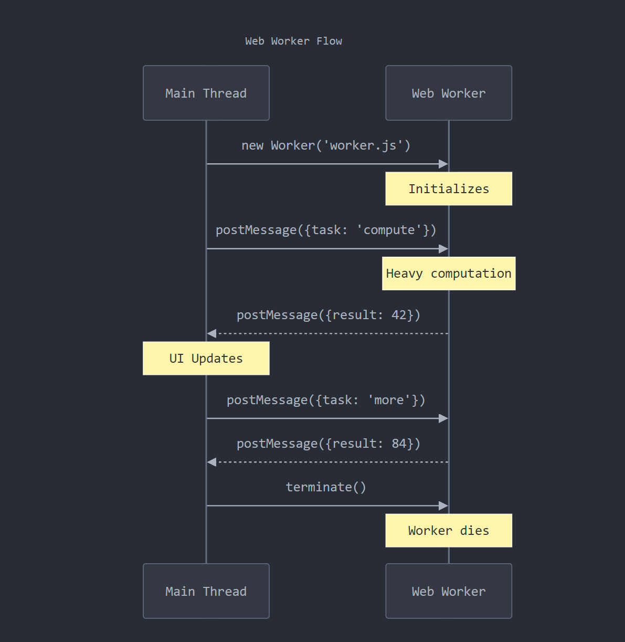
КАквО е WEB WORKER? Освен просто уеб работник

Slide 8
Прост пример за webWorker
// допускаме, че имаме следните два файла:
// и всеки от тях може да бъде сервиран
// с черно са подложени прогр. интерфеси
// main.js --------------
const worker = new Worker('worker.js‘);
worker.postMessage({num: 42});
worker.onmessage = ({data}) => console.log(data);
// wоrker.js ------------
self.onmessage = ({data}) => {
const result = data.num * 2;
self.postMessage(result);
}

Slide 9
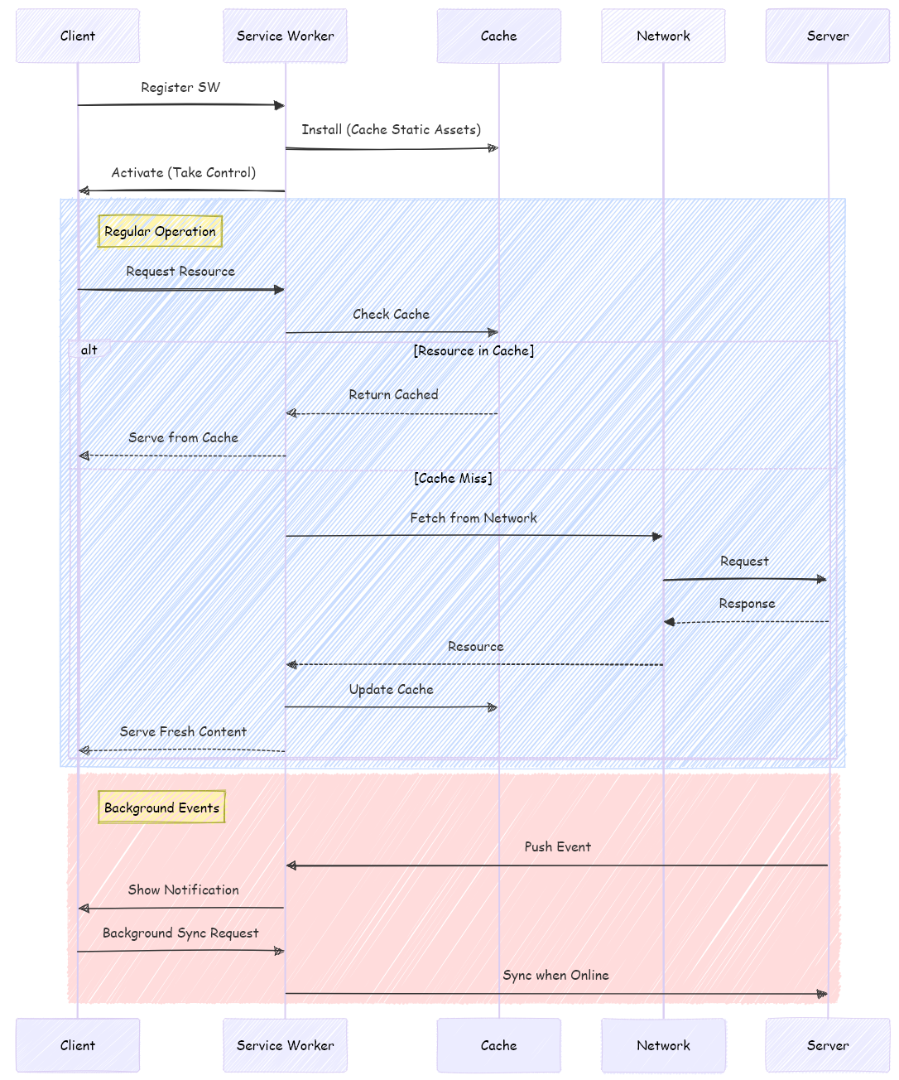
Подходящ за PWA SERVICE WORKER? Освен… обслужващ персонал?

Slide 10
Пример за service worker при
// service-worker.js
const CACHE_NAME = 'v1-cache';
const ASSETS = ['/', '/index.html', '/styles.css', '/app.js'];
// …при пускане на ServiceWorker
self.addEventListener('install', async (event) => {
event.waitUntil(
caches.open(CACHE_NAME) // всичко е async
.then(cache => cache.addAll(ASSETS))
);
});
// при зареждаме чистим временните данни
self.addEventListener('activate', event => {
event.waitUntil(
caches.keys() // достъп през Promise!
.then(keys => Promise.all(
keys.filter(key => key !== CACHE_NAME)
.map(key => caches.delete(key))
))
);
});
self.addEventListener('fetch', event => {
event.respondWith(
fetch(event.request) // пробва да зареди първо
.catch(() => caches.match(event.request))
);
});

Slide 11
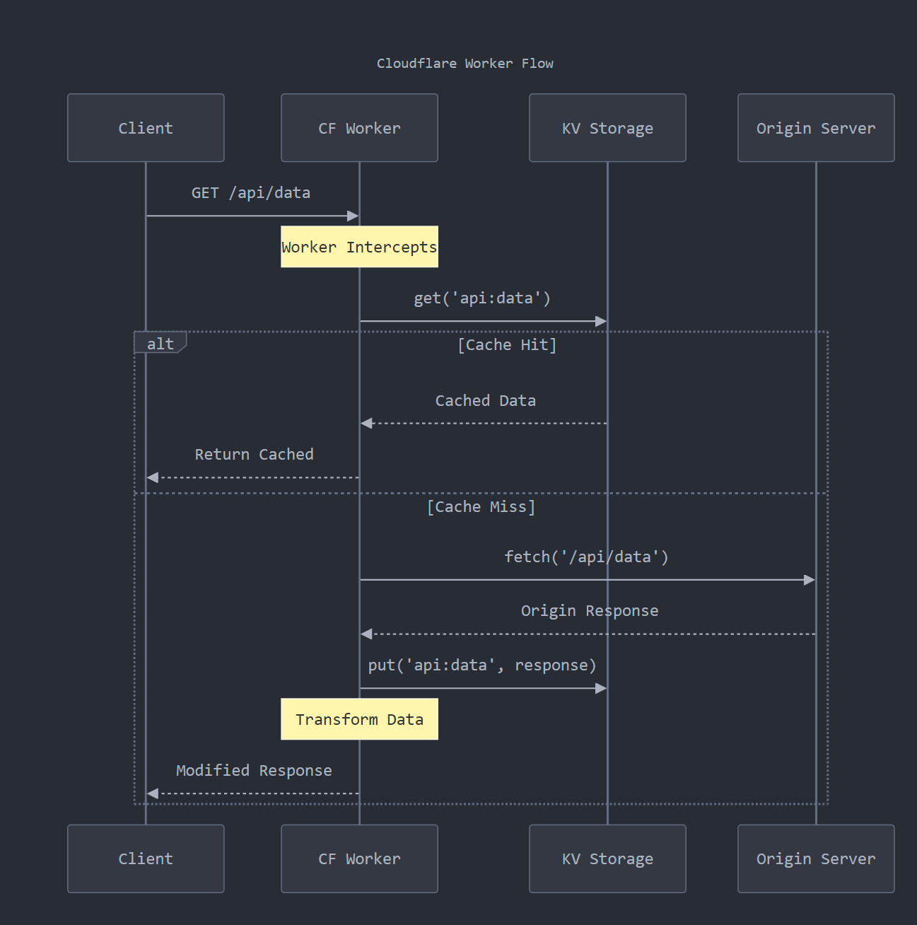
Какво е CLOUDFLARE WORKER? :facepalm:

Slide 12
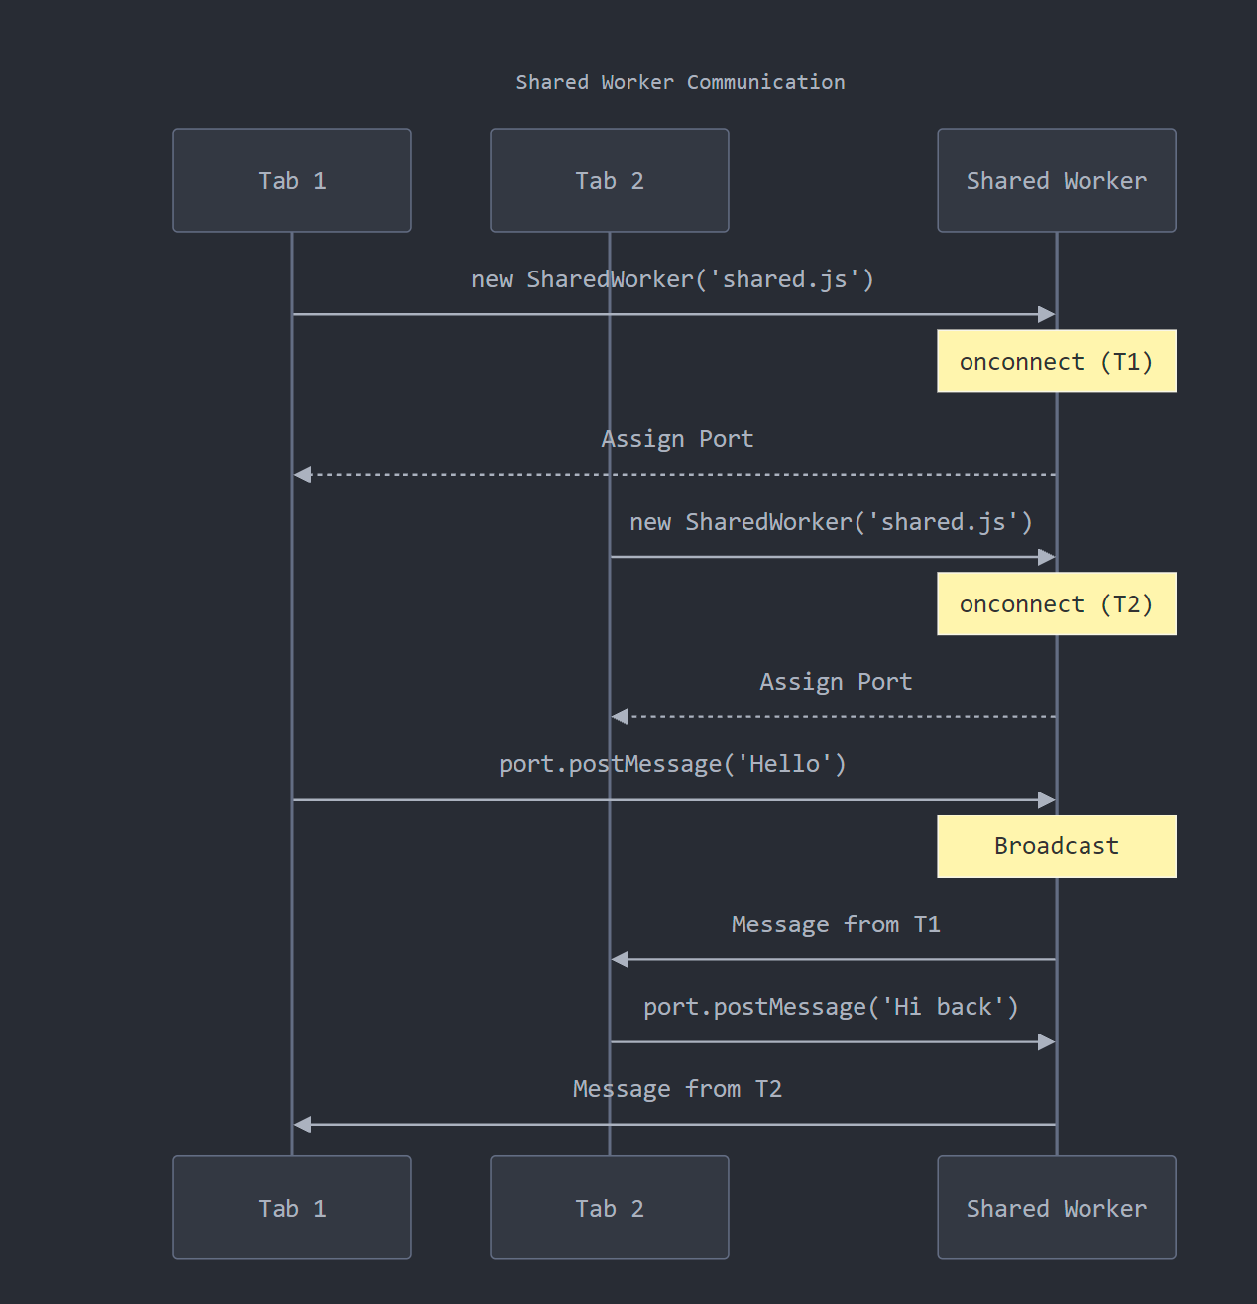
И все пак какво е ? shared WORKER Поделен трудовак за да не ползваме други определения

Slide 13
Сравнителна характеристика
Тип | Обхват | Предназначение | Комуникация | Жизнен цикъл
Web Worker | Единична страница | CPU-интензивни задачи | postMessage | 1:1 с живота на страницата
Service Worker | За домейна | Офлайн работа, временни данни, push известия | Fetch събития | Остава след затваряне
Cloudflare Worker | Edge мрежа | Обработка на заявки | Fetch събития | Жив за времето на една заявка
Shared Worker | Множество табове | Комуникация между табове | Споделени портове | По време на една сесия на браузера

